Slide 1
Lezione 6: macchine, linguaggi, funzioni
Lezione del 23/03/2023

Slide 2
Facciamo il punto
Siamo partiti cercando di capire come risolvere automaticamente i problemi
E abbiamo studiato la soluzione proposta da Alan Turing che, partendo dalla sua analisi del processo di soluzione, è arrivato a definire il passo elementare di calcolo: una operazione
scelta in un insieme di operazioni di cardinalità costante
che richiede di ricordare una quantità costante di dati
Da questa idea di operazione elementare, Turing ha introdotto un modello di calcolo: la Macchina di Turing
che è un linguaggio per descrivere algoritmi
e ogni macchina di Turing è un algoritmo
Poi, Turing ha anche progettato la sua macchina Universale – ma questa è un’altra storia (che già conosciamo)

Slide 3
A questo punto
Beh, a questo punto è ragionevole porsi un po’ di domande:
utilizzando la Macchina di Turing, possiamo risolvere tutti i problemi? Oppure esiste qualche problema che non è risolubile con la Macchina di Turing?
E, se esiste qualche qualche problema che non è risolubile con la Macchina di Turing, non sarà forse possibile risolvere quel problema con un altro modello di calcolo?
La prima domanda cui risponderemo è la seconda
Prima di farlo, dobbiamo, però, essere un po’ più precisi
Meglio: dobbiamo essere più formali
Siamo alla dispensa 3, paragrafo 3.1

Slide 4
Più in dettaglio
Una macchina di Turing (di tipo riconoscitore) è un oggetto che, se gli diamo un certo input, quella ci risponde se quell’input soddisfa una certa proprietà
e l’input di una macchina di Turing è una parola (scritta con i caratteri di un certo alfabeto).
Quindi: una macchina di Turing (di tipo riconoscitore) è un oggetto che, se gli scriviamo una certa parola sul nastro, quella ci risponde se quella parola soddisfa una certa proprietà
Allora, possiamo considerare l’insieme di tutte le parole che soddisfano quella certa proprietà e dire: “la nostra macchina di Turing sa riconoscere le parole che appartengono a tale insieme!”
Ma non è abbastanza formale: che vuol dire esattamente riconoscere?

Slide 5
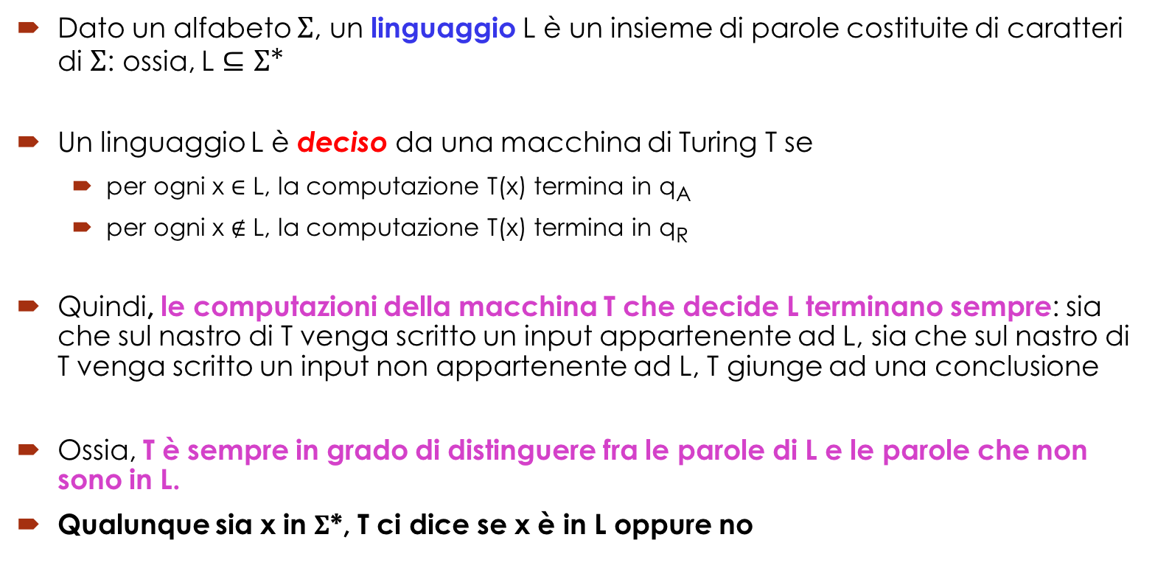
Decidere un linguaggio
Dato un alfabeto $Σ$, un linguaggio L è un insieme di parole costituite di caratteri di $Σ$: ossia, L $⊆Σ$*
Un linguaggio L è deciso da una macchina di Turing T se
per ogni x $∈$ L, la computazione T(x) termina in q_{A}
per ogni x $∉$ L, la computazione T(x) termina in q_{R}
Quindi, le computazioni della macchina T che decide L terminano sempre: sia che sul nastro di T venga scritto un input appartenente ad L, sia che sul nastro di T venga scritto un input non appartenente ad L, T giunge ad una conclusione
Ossia, T è sempre in grado di distinguere fra le parole di L e le parole che non sono in L.
Qualunque sia x in $Σ$*, T ci dice se x è in L oppure no

Slide 6
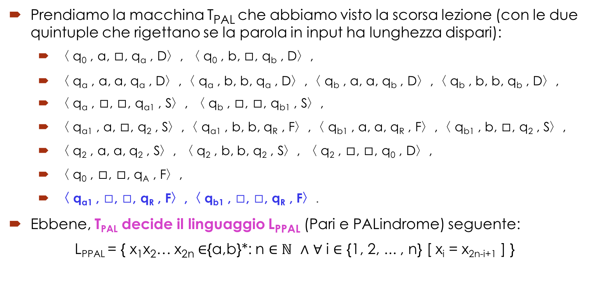
Decidere un linguaggio - esempio
Prendiamo la macchina T_{PAL} che abbiamo visto la scorsa lezione (con le due quintuple che rigettano se la parola in input ha lunghezza dispari):
〈 q₀ , a, ◻, q_{a} , D〉, 〈 q₀ , b, ◻, q_{b} , D〉,
〈 q_{a} , a, a, q_{a} , D〉,〈 q_{a} , b, b, q_{a} , D〉,〈 q_{b} , a, a, q_{b} , D〉,〈 q_{b} , b, b, q_{b} , D〉,
〈 q_{a} , ◻, ◻, q_{a1} , S〉, 〈 q_{b} , ◻, ◻, q_{b1} , S〉,
〈 q_{a1} , a, ◻, q₂ , S〉,〈 q_{a1} , b, b, q_{R} , F〉,〈 q_{b1} , a, a, q_{R} , F〉,〈 q_{b1} , b, ◻, q₂ , S〉,
〈 q₂ , a, a, q₂ , S〉, 〈 q₂ , b, b, q₂ , S〉, 〈 q₂ , ◻, ◻, q₀ , D〉,
〈 q₀ , ◻, ◻, q_{A} , F〉,
〈 q_{a1} , ◻, ◻, q_{R} , F〉,〈 q_{b1} , ◻, ◻, q_{R} , F〉.
Ebbene, T_{PAL} decide il linguaggio L_{PPAL} (Pari e PALindrome) seguente: L_{PPAL} = { x₁x₂… x_{2n}$∈${a,b}*: n $∈$ $ℕ$ $∧$ $∀$ i $∈$ {1, 2, ... , n} [ x_{i} = x_{2n-i+1} ] }

Slide 7
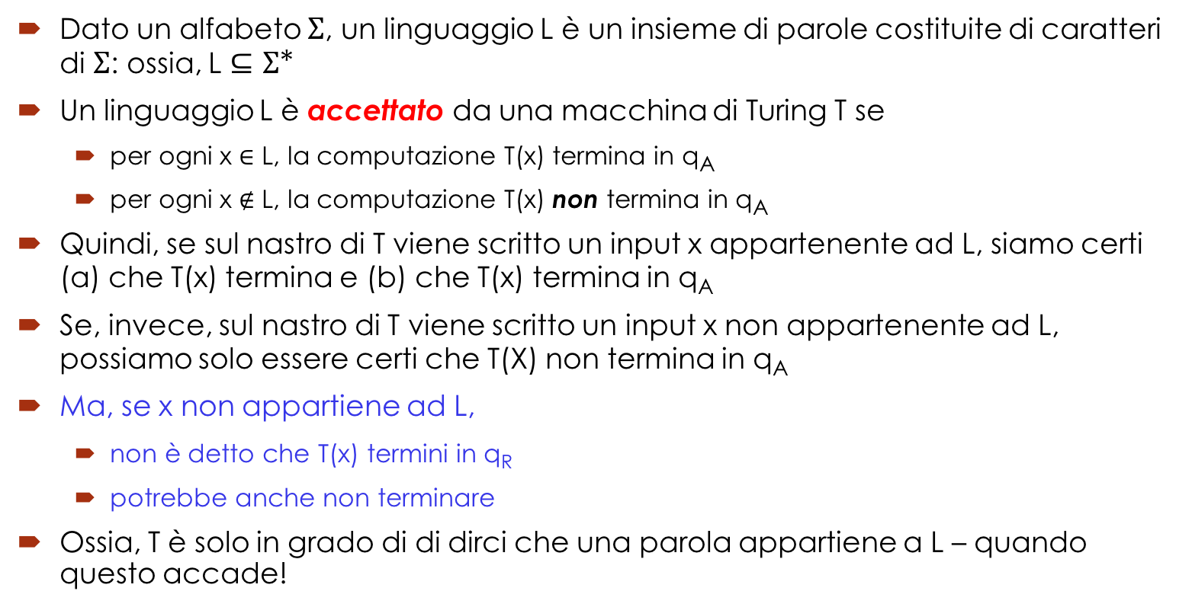
Accettare un linguaggio
Dato un alfabeto $Σ$, un linguaggio L è un insieme di parole costituite di caratteri di $Σ$: ossia, L $⊆Σ$*
Un linguaggio L è accettato da una macchina di Turing T se
per ogni x $∈$ L, la computazione T(x) termina in q_{A}
per ogni x $∉$ L, la computazione T(x) non termina in q_{A}
Quindi, se sul nastro di T viene scritto un input x appartenente ad L, siamo certi (a) che T(x) termina e (b) che T(x) termina in q_{A}
Se, invece, sul nastro di T viene scritto un input x non appartenente ad L, possiamo solo essere certi che T(X) non termina in q_{A}
Ma, se x non appartiene ad L,
non è detto che T(x) termini in q_{R}
potrebbe anche non terminare
Ossia, T è solo in grado di di dirci che una parola appartiene a L – quando questo accade!

Slide 8
Accettare un linguaggio - esempio
Modifichiamo le ultime due quintuple della macchina T_{PAL} per ottenere la macchina T_{PAL1} seguente
〈 q₀ , a, ◻, q_{a} , D〉, 〈 q₀ , b, ◻, q_{b} , D〉,
〈 q_{a} , a, a, q_{a} , D〉,〈 q_{a} , b, b, q_{a} , D〉,〈 q_{b} , a, a, q_{b} , D〉,〈 q_{b} , b, b, q_{b} , D〉,
〈 q_{a} , ◻, ◻, q_{a1} , S〉, 〈 q_{b} , ◻, ◻, q_{b1} , S〉,
〈 q_{a1} , a, ◻, q₂ , S〉,〈 q_{a1} , b, b, q_{R} , F〉,〈 q_{b1} , a, a, q_{R} , F〉,〈 q_{b1} , b, ◻, q₂ , S〉,
〈 q₂ , a, a, q₂ , S〉, 〈 q₂ , b, b, q₂ , S〉, 〈 q₂ , ◻, ◻, q₀ , D〉,
〈 q₀ , ◻, ◻, q_{A} , F〉,
〈 q_{a1} , ◻, ◻, q_{a1} , F〉, 〈 q_{b1} , ◻, ◻, q_{R} , F〉 .
Ebbene, T_{PAL1} accetta il linguaggio L_{PPAL} ma non lo decide; in particolare:
accetta le parole palindrome di lunghezza pari
rigetta le parole non palindrome
rigetta le parole palindrome di lunghezza dispari che hanno ‘b’ come carattere centrale
non termina sulle parole palindrome di lunghezza dispari che hanno ‘a’ come carattere centrale

Slide 9
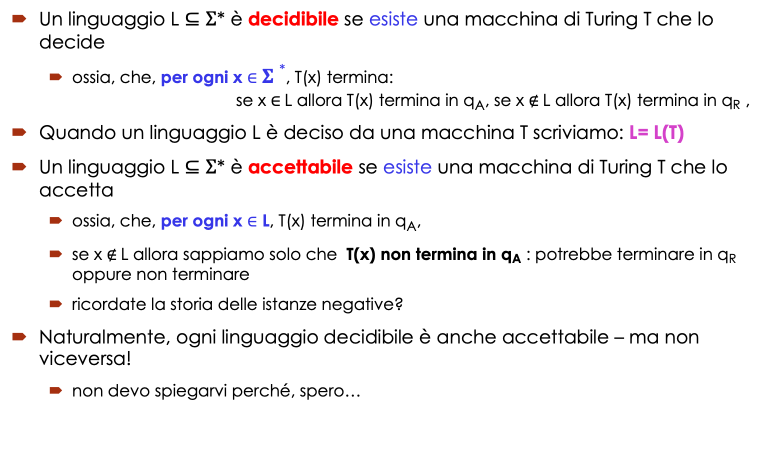
Linguaggi decidibili / accettabili
Un linguaggio L $⊆Σ$* è decidibile se esiste una macchina di Turing T che lo decide
ossia, che, per ogni x $∈$ $Σ∗$, T(x) termina: se x $∈$L allora T(x) termina in q_{A}, se x $∉$L allora T(x) termina in q_{R} ,
Quando un linguaggio L è deciso da una macchina T scriviamo: L= L(T)
Un linguaggio L $⊆Σ$* è accettabile se esiste una macchina di Turing T che lo accetta
ossia, che, per ogni x $∈$ L, T(x) termina in q_{A},
se x $∉$L allora sappiamo solo che T(x) non termina in q_{A} : potrebbe terminare in q_{R} oppure non terminare
ricordate la storia delle istanze negative?
Naturalmente, ogni linguaggio decidibile è anche accettabile – ma non viceversa!
non devo spiegarvi perché, spero…

Slide 10
Chiariamoci un po’ le idee…
Consideriamo il il linguaggio L_{PPAL} (Pari e PALindrome) visto poc’anzi
abbiamo visto la macchina T_{PAL} che lo decide
ma abbiamo visto anche la macchina T_{PAL1} che lo accetta senza deciderlo
Insomma, L_{PPAL} è un linguaggio decidibile oppure no????
Certo che è decidibile! Infatti, esiste una macchina che lo decide: la macchina T_{PAL} !!!!
esiste: vuol dire che basta che ce ne sia una!

Slide 11
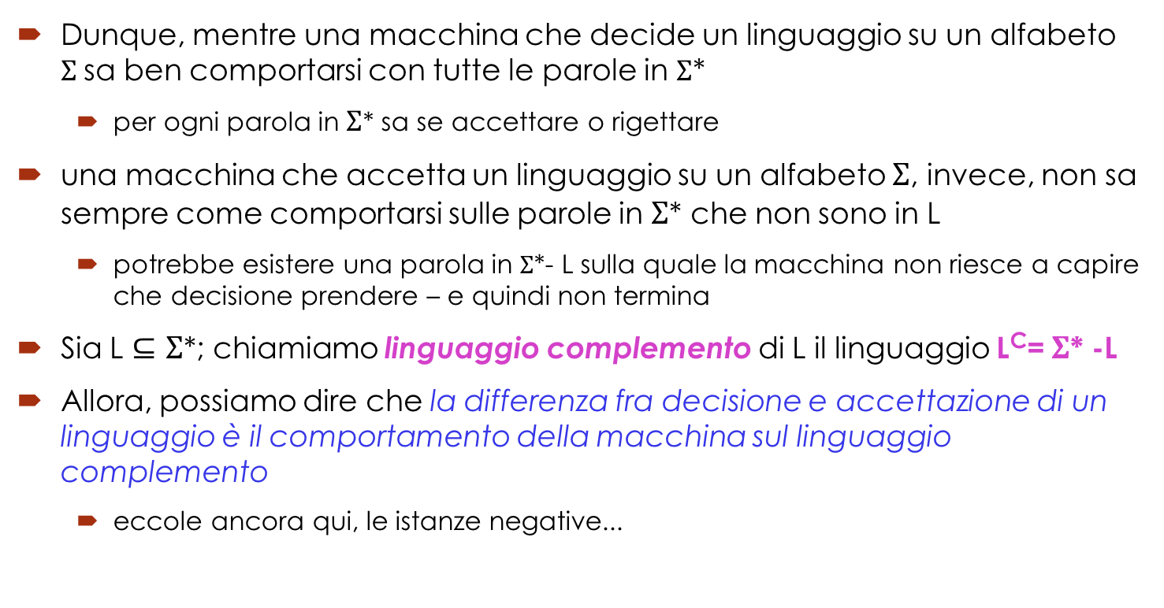
Linguaggi complemento
Dunque, mentre una macchina che decide un linguaggio su un alfabeto $Σ$sa ben comportarsi con tutte le parole in $Σ$*
per ogni parola in $Σ$* sa se accettare o rigettare
una macchina che accetta un linguaggio su un alfabeto $Σ$, invece, non sa sempre come comportarsi sulle parole in $Σ$* che non sono in L
potrebbe esistere una parola in $Σ$*- L sulla quale la macchina non riesce a capire che decisione prendere – e quindi non termina
Sia L $⊆Σ$*; chiamiamo linguaggio complemento di L il linguaggio L^{C}= $Σ$* -L
Allora, possiamo dire che la differenza fra decisione e accettazione di un linguaggio è il comportamento della macchina sul linguaggio complemento
eccole ancora qui, le istanze negative...

Slide 12
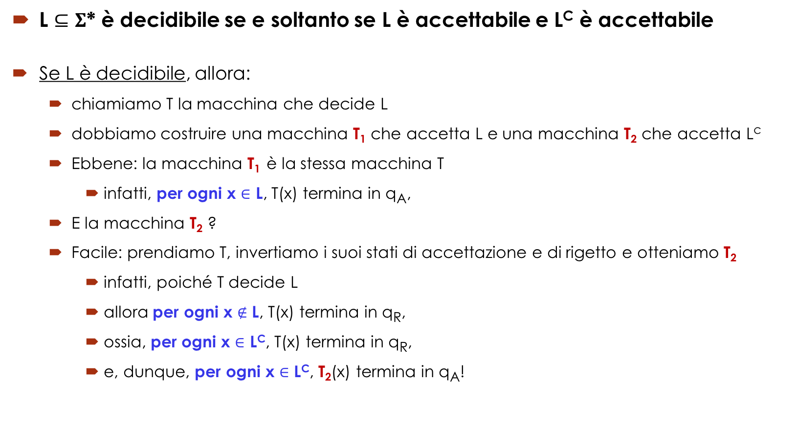
Teorema 3.1
L $⊆Σ$* è decidibile se e soltanto se L è accettabile e L^{C} è accettabile
Se L è decidibile, allora:
chiamiamo T la macchina che decide L
dobbiamo costruire una macchina T₁ che accetta L e una macchina T₂ che accetta L^{c}
Ebbene: la macchina T₁ è la stessa macchina T
infatti, per ogni x $∈$ L, T(x) termina in q_{A},
E la macchina T₂ ?
Facile: prendiamo T, invertiamo i suoi stati di accettazione e di rigetto e otteniamo T₂
infatti, poiché T decide L
allora per ogni x $∉$ L, T(x) termina in q_{R},
ossia, per ogni x $∈$ L^{C}, T(x) termina in q_{R},
e, dunque, per ogni x $∈$ L^{C}, T₂(x) termina in q_{A}!

Slide 13
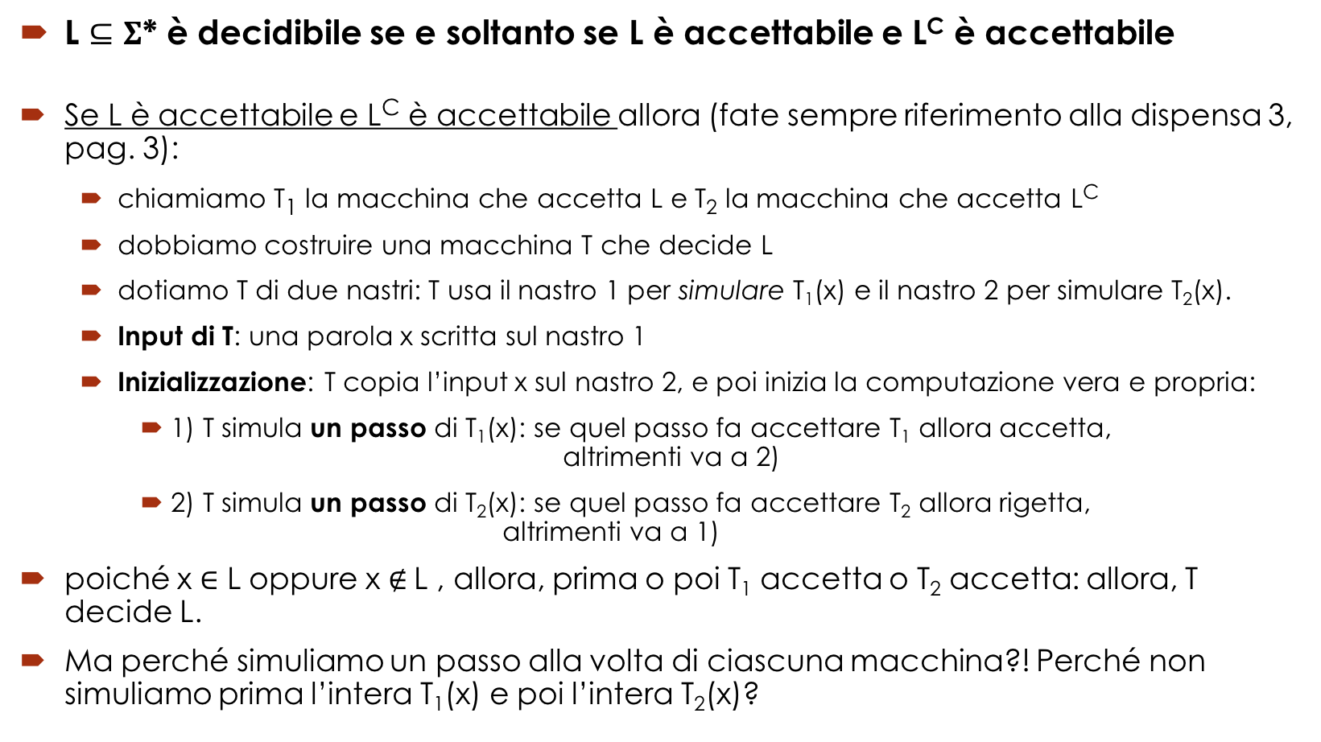
Teorema 3.1
L $⊆Σ$* è decidibile se e soltanto se L è accettabile e L^{C} è accettabile
Se L è accettabile e L^{C} è accettabile allora (fate sempre riferimento alla dispensa 3, pag. 3):
chiamiamo T₁ la macchina che accetta L e T₂ la macchina che accetta L^{C}
dobbiamo costruire una macchina T che decide L
dotiamo T di due nastri: T usa il nastro 1 per simulare T₁(x) e il nastro 2 per simulare T₂(x).
Input di T: una parola x scritta sul nastro 1
Inizializzazione: T copia l’input x sul nastro 2, e poi inizia la computazione vera e propria:
1) T simula un passo di T₁(x): se quel passo fa accettare T₁ allora accetta, altrimenti va a 2)
2) T simula un passo di T₂(x): se quel passo fa accettare T₂ allora rigetta, altrimenti va a 1)
poiché x $∈$ L oppure x $∉$L , allora, prima o poi T₁ accetta o T₂ accetta: allora, T decide L.
Ma perché simuliamo un passo alla volta di ciascuna macchina?! Perché non simuliamo prima l’intera T₁(x) e poi l’intera T₂(x)?

Slide 14
Perché un passo alla volta?
La macchina T_{PAL1} che abbiamo visto poc’anzi, accetta L_{PPAL}
la seguente macchina, che chiamiamo T_{PAL2}, accetta : L_{PPAL}^{C}
〈 q₀ , a, ◻, q_{a} , D〉, 〈 q₀ , b, ◻, q_{b} , D〉,
〈 q_{a} , a, a, q_{a} , D〉,〈 q_{a} , b, b, q_{a} , D〉,〈 q_{b} , a, a, q_{b} , D〉,〈 q_{b} , b, b, q_{b} , D〉,
〈 q_{a} , ◻, ◻, q_{a1} , S〉, 〈 q_{b} , ◻, ◻, q_{b1} , S〉,
〈 q_{a1} , a, ◻, q₂ , S〉,〈 q_{a1} , b, b, q_{A} , F〉,〈 q_{b1} , a, a, q_{A} , F〉,〈 q_{b1} , b, ◻, q₂ , S〉,
〈 q₂ , a, a, q₂ , S〉, 〈 q₂ , b, b, q₂ , S〉, 〈 q₂ , ◻, ◻, q₀ , D〉,
〈 q₀ , ◻, ◻, q_{R} , F〉,
〈 q_{a1} , ◻, ◻, q_{A} , F〉, 〈 q_{b1} , ◻, ◻, q_{A} , F〉 .
Ora, costruiamo la macchina T’_{PAL} che ha due nastri: dopo aver copiato l’input x (che inizialmente è scritto sul nastro 1) sul nastro 2, T usa il nastro 1 per simulare T_{PAL1}(x) e il nastro 2 per simulare T_{PAL2}(x)

Slide 15
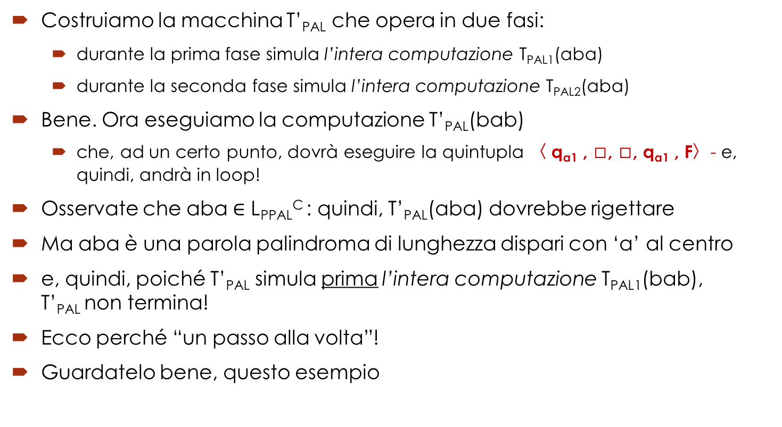
Perché un passo alla volta?
Costruiamo la macchina T’_{PAL} che opera in due fasi:
durante la prima fase simula l’intera computazione T_{PAL1}(aba)
durante la seconda fase simula l’intera computazione T_{PAL2}(aba)
Bene. Ora eseguiamo la computazione T’_{PAL}(bab)
che, ad un certo punto, dovrà eseguire la quintupla 〈 q_{a1} , ◻, ◻, q_{a1} , F〉- e, quindi, andrà in loop!
Osservate che aba $∈$ L_{PPAL}^{C} : quindi, T’_{PAL}(aba) dovrebbe rigettare
Ma aba è una parola palindroma di lunghezza dispari con ‘a’ al centro
e, quindi, poiché T’_{PAL} simula prima l’intera computazione T_{PAL1}(bab), T’_{PAL} non termina!
Ecco perché “un passo alla volta”!
Guardatelo bene, questo esempio

Slide 16
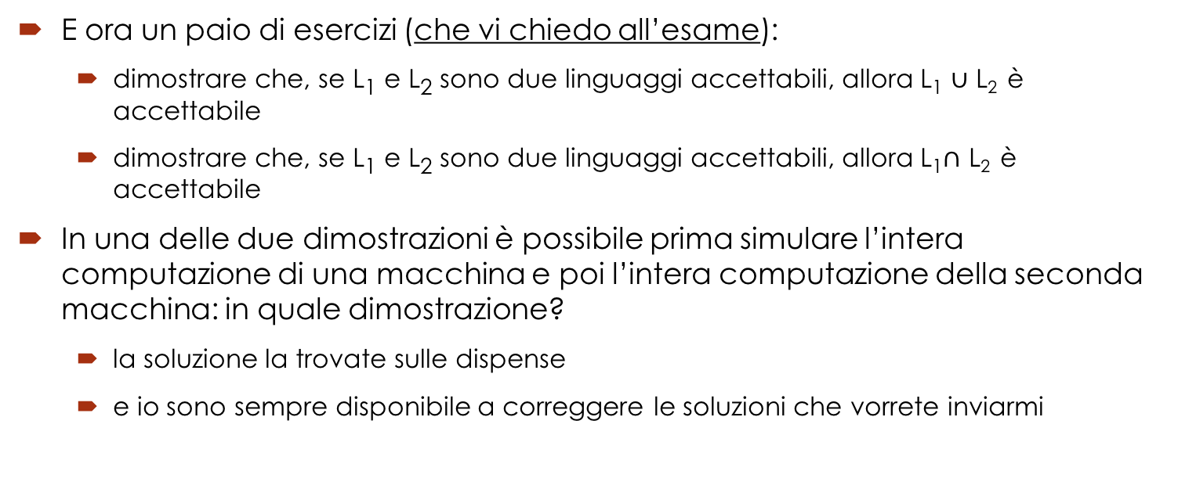
Esercizi
E ora un paio di esercizi (che vi chiedo all’esame):
dimostrare che, se L₁ e L₂ sono due linguaggi accettabili, allora L₁ $∪$ L₂ è accettabile
dimostrare che, se L₁ e L₂ sono due linguaggi accettabili, allora L₁$∩$ L₂ è accettabile
In una delle due dimostrazioni è possibile prima simulare l’intera computazione di una macchina e poi l’intera computazione della seconda macchina: in quale dimostrazione?
la soluzione la trovate sulle dispense
e io sono sempre disponibile a correggere le soluzioni che vorrete inviarmi

Slide 17
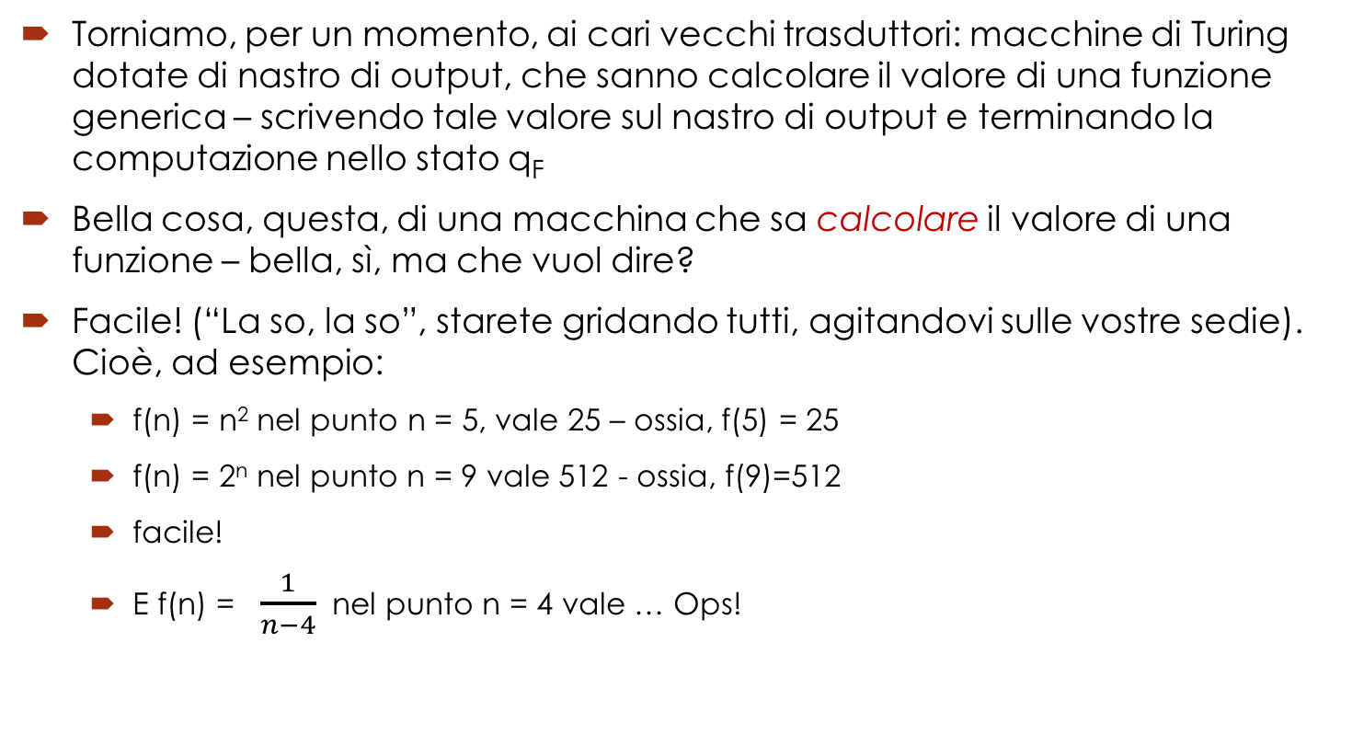
Funzioni calcolabili
Torniamo, per un momento, ai cari vecchi trasduttori: macchine di Turing dotate di nastro di output, che sanno calcolare il valore di una funzione generica – scrivendo tale valore sul nastro di output e terminando la computazione nello stato q_{F}
Bella cosa, questa, di una macchina che sa calcolare il valore di una funzione – bella, sì, ma che vuol dire?
Facile! (“La so, la so”, starete gridando tutti, agitandovi sulle vostre sedie). Cioè, ad esempio:
f(n) = n² nel punto n = 5, vale 25 – ossia, f(5) = 25
f(n) = 2^{n} nel punto n = 9 vale 512 - ossia, f(9)=512
facile!
E f(n) = $\frac{1}{n−4}$ nel punto n = 4 vale … Ops!

Slide 18
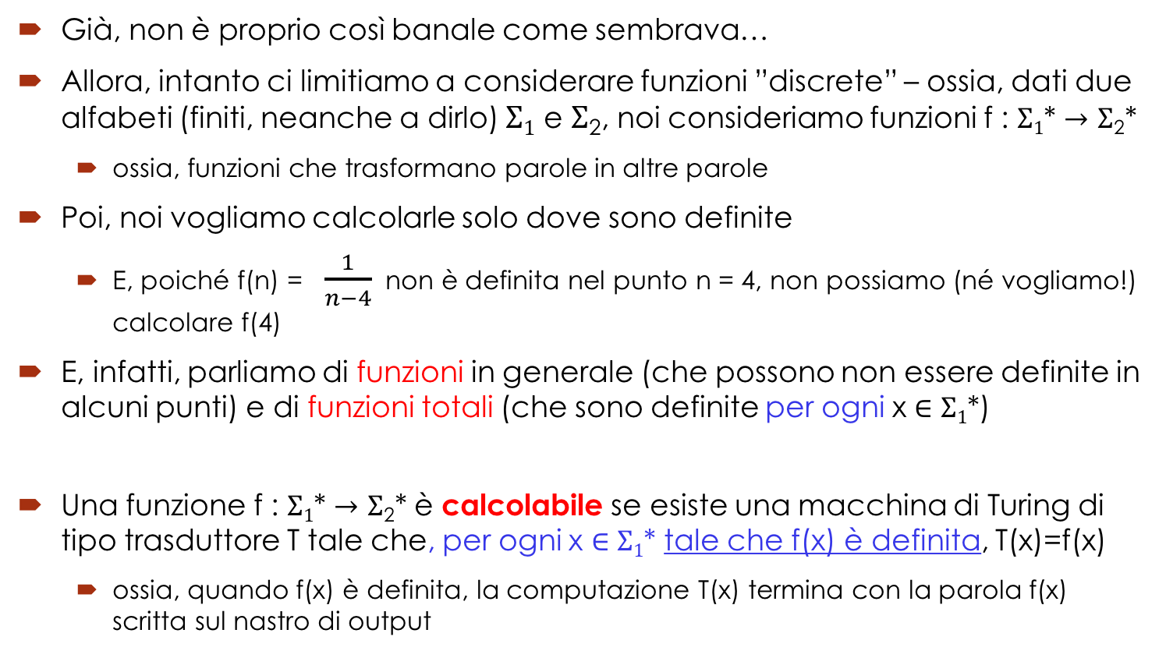
Funzioni calcolabili
Già, non è proprio così banale come sembrava…
Allora, intanto ci limitiamo a considerare funzioni ”discrete” – ossia, dati due alfabeti (finiti, neanche a dirlo) $Σ1$ e $Σ$₂, noi consideriamo funzioni f : $Σ1$* $→$ $Σ$₂*
ossia, funzioni che trasformano parole in altre parole
Poi, noi vogliamo calcolarle solo dove sono definite
E, poiché f(n) = $\frac{1}{n−4}$ non è definita nel punto n = 4, non possiamo (né vogliamo!) calcolare f(4)
E, infatti, parliamo di funzioni in generale (che possono non essere definite in alcuni punti) e di funzioni totali (che sono definite per ogni x $∈$ $Σ1$*)
Una funzione f : $Σ1$* $→$ $Σ$₂* è calcolabile se esiste una macchina di Turing di tipo trasduttore T tale che, per ogni x $∈$ $Σ1$* tale che f(x) è definita, T(x)=f(x)
ossia, quando f(x) è definita, la computazione T(x) termina con la parola f(x) scritta sul nastro di output

Slide 19
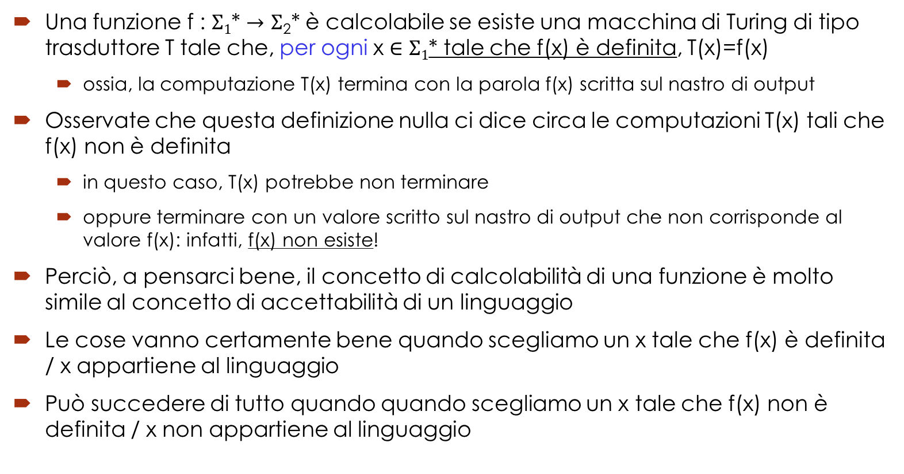
Funzioni calcolabili
Una funzione f : $Σ1$* $→$ $Σ$₂* è calcolabile se esiste una macchina di Turing di tipo trasduttore T tale che, per ogni x $∈$ $Σ1$* tale che f(x) è definita, T(x)=f(x)
ossia, la computazione T(x) termina con la parola f(x) scritta sul nastro di output
Osservate che questa definizione nulla ci dice circa le computazioni T(x) tali che f(x) non è definita
in questo caso, T(x) potrebbe non terminare
oppure terminare con un valore scritto sul nastro di output che non corrisponde al valore f(x): infatti, f(x) non esiste!
Perciò, a pensarci bene, il concetto di calcolabilità di una funzione è molto simile al concetto di accettabilità di un linguaggio
Le cose vanno certamente bene quando scegliamo un x tale che f(x) è definita / x appartiene al linguaggio
Può succedere di tutto quando quando scegliamo un x tale che f(x) non è definita / x non appartiene al linguaggio

Slide 20
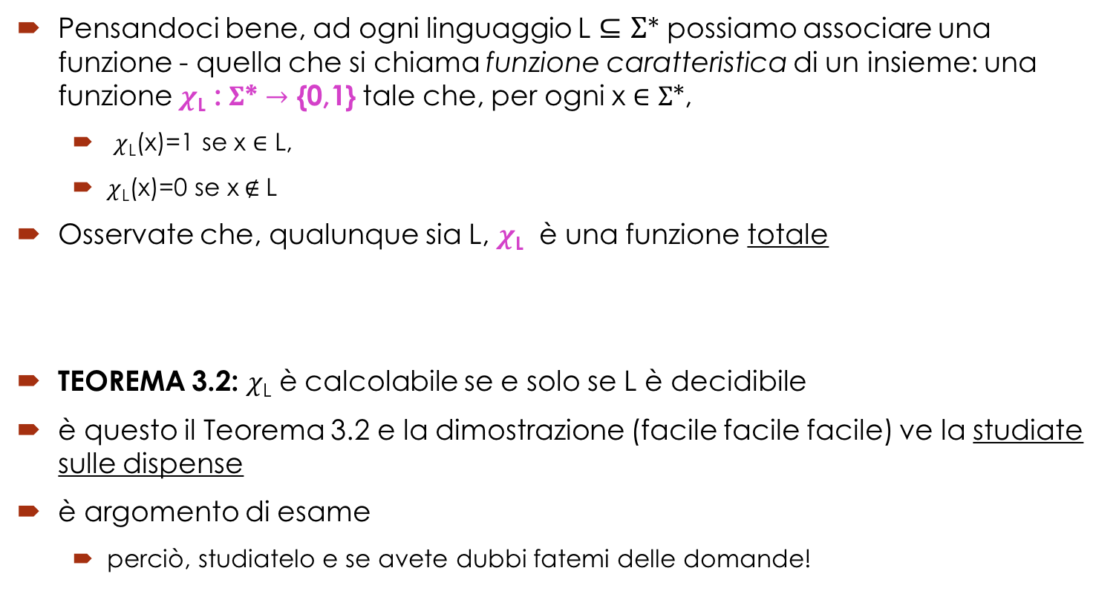
Funzioni e linguaggi
Pensandoci bene, ad ogni linguaggio L $⊆Σ$* possiamo associare una funzione - quella che si chiama funzione caratteristica di un insieme: una funzione $χ$_{L} : $Σ$* $→$ {0,1} tale che, per ogni x $∈Σ$*,
$χ$_{L}(x)=1 se x $∈$ L,
$χ$_{L}(x)=0 se x$∉$L
Osservate che, qualunque sia L, $χ$_{L} è una funzione totale
TEOREMA 3.2: $χ$_{L} è calcolabile se e solo se L è decidibile
è questo il Teorema 3.2 e la dimostrazione (facile facile facile) ve la studiate sulle dispense
è argomento di esame
perciò, studiatelo e se avete dubbi fatemi delle domande!

Slide 21
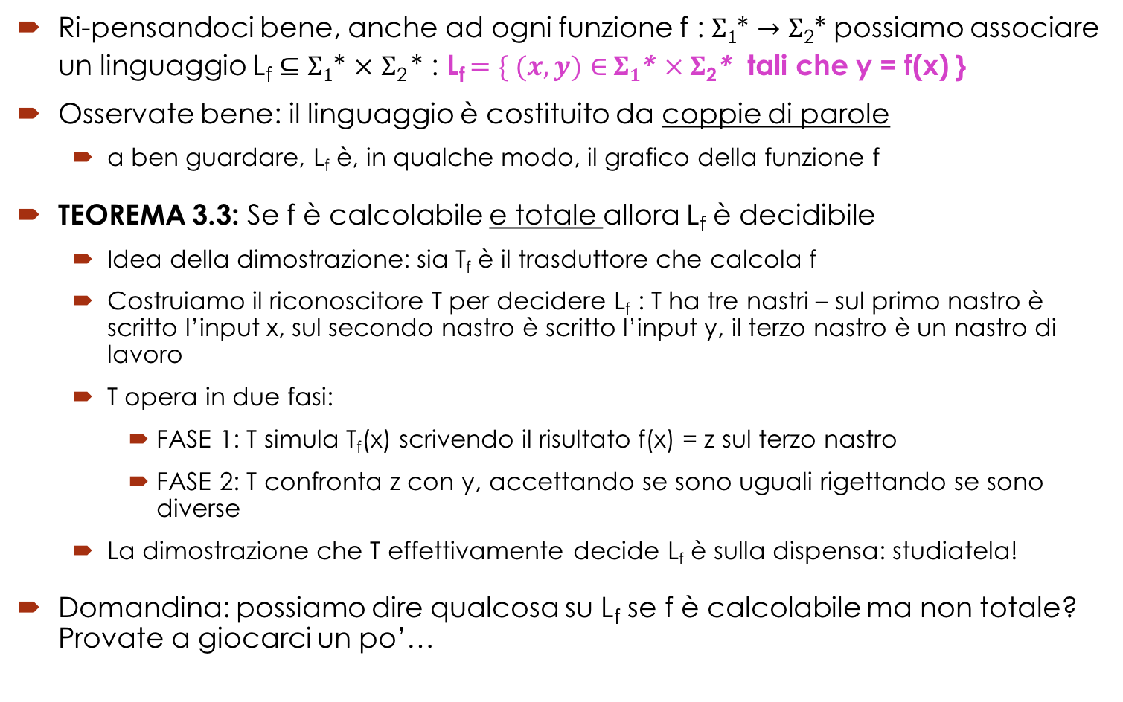
Funzioni e linguaggi
Ri-pensandoci bene, anche ad ogni funzione f : $Σ1$* $→$ $Σ$₂* possiamo associare un linguaggio L_{f} $⊆Σ1$* $×$ $Σ\text{2}$* : L_{f} $=\{ (x,y)$ $∈$ $Σ1$* $× Σ\text{2}$* tali che y = f(x) }
Osservate bene: il linguaggio è costituito da coppie di parole
a ben guardare, L_{f} è, in qualche modo, il grafico della funzione f
TEOREMA 3.3: Se f è calcolabile e totale allora L_{f} è decidibile
Idea della dimostrazione: sia T_{f} è il trasduttore che calcola f
Costruiamo il riconoscitore T per decidere L_{f} : T ha tre nastri – sul primo nastro è scritto l’input x, sul secondo nastro è scritto l’input y, il terzo nastro è un nastro di lavoro
T opera in due fasi:
FASE 1: T simula T_{f}(x) scrivendo il risultato f(x) = z sul terzo nastro
FASE 2: T confronta z con y, accettando se sono uguali rigettando se sono diverse
La dimostrazione che T effettivamente decide L_{f} è sulla dispensa: studiatela!
Domandina: possiamo dire qualcosa su L_{f} se f è calcolabile ma non totale? Provate a giocarci un po’…

Slide 22
Funzioni e linguaggi
TEOREMA 3.4: Se L_{f} è decidibile allora f è calcolabile
e qui qualche commento è d’uopo
Sappiamo che L_{f} è decidibile (la nostra ipotesi); allora esiste un riconoscitore T_{L} che, se gli scrivo sul nastro le due parole x e y quello, dopo un po’, mi risponde “(x,y) è in L_{f}“ (q_{A}) oppure “(x,y) non è in L_{f}“(q_{R})
Dobbiamo sfruttare T_{L} per costruire un trasduttore T_{f} che calcoli f
ossia, ogni volta che scrivo x (x soltanto, x nudo e crudo) sul nastro di T_{f} quello, dopo un po’ termina con la parola f(x) scritta sul nastro di output
Problema: se a T_{f} posso comunicare soltanto x, come faccio ad utilizzare T_{L} che ha bisogno di due input, x e y, per lavorare? Chi me lo dà y???
Risposta: nessuno, me lo dà. Me lo devo costruire da me…
o meglio, devo enumerare tutti gli y possibili e provarli uno per uno!
E allora...

Slide 23
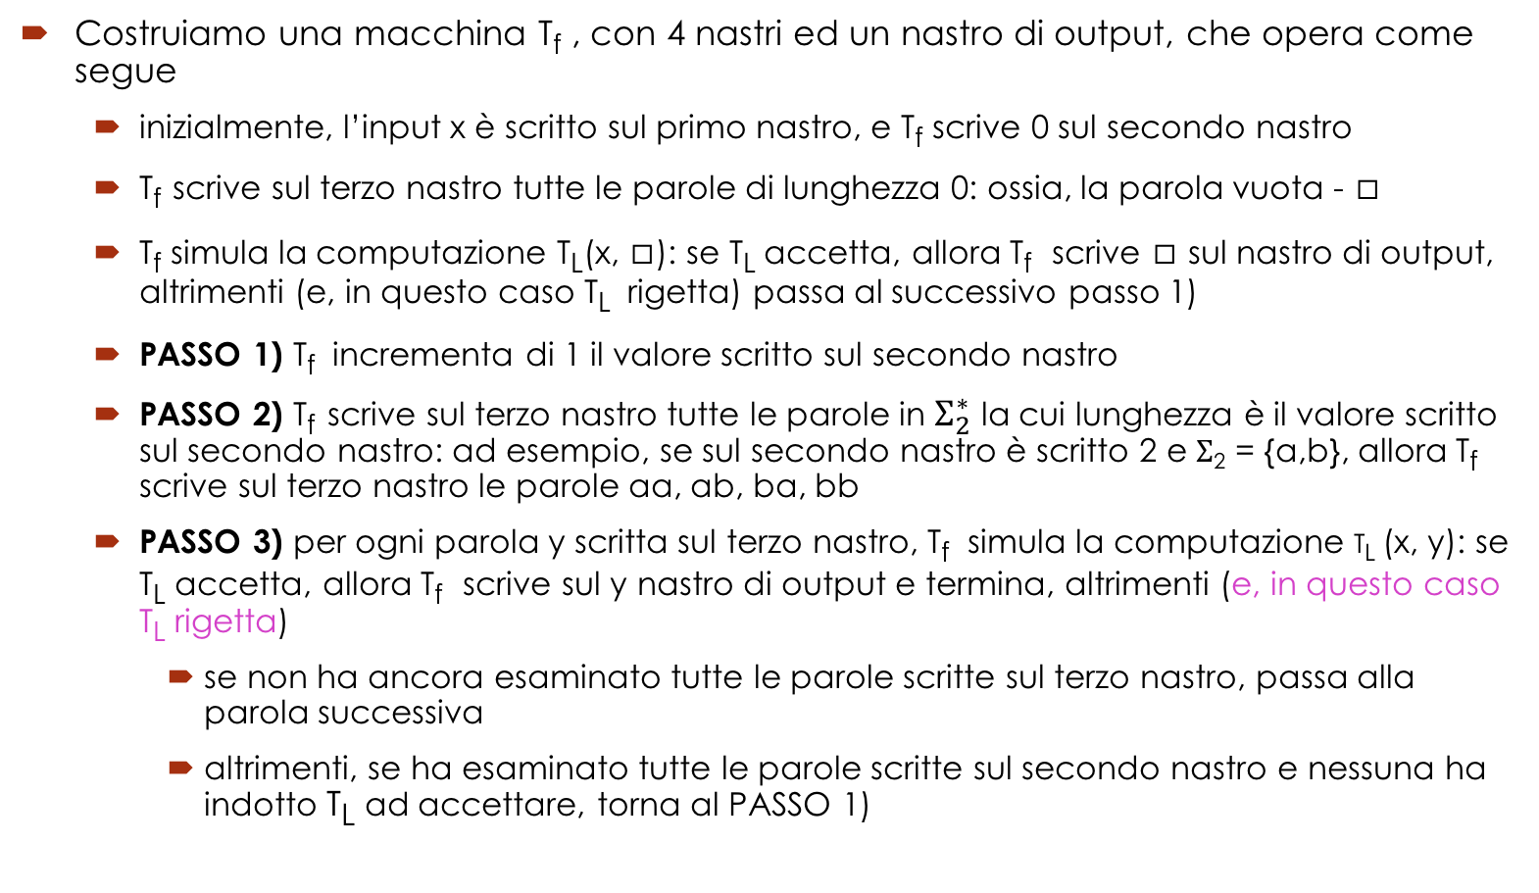
Funzioni e linguaggi
Costruiamo una macchina T_{f} , con 4 nastri ed un nastro di output, che opera come segue
inizialmente, l’input x è scritto sul primo nastro, e T_{f} scrive 0 sul secondo nastro
T_{f} scrive sul terzo nastro tutte le parole di lunghezza 0: ossia, la parola vuota - ◻
T_{f} simula la computazione T_{L}(x, ◻): se T_{L} accetta, allora T_{f} scrive ◻ sul nastro di output, altrimenti (e, in questo caso T_{L} rigetta) passa al successivo passo 1)
PASSO 1) T_{f} incrementa di 1 il valore scritto sul secondo nastro
PASSO 2) T_{f} scrive sul terzo nastro tutte le parole in $Σ_{2}^{∗}$ la cui lunghezza è il valore scritto sul secondo nastro: ad esempio, se sul secondo nastro è scritto 2 e $Σ$₂ = {a,b}, allora T_{f} scrive sul terzo nastro le parole aa, ab, ba, bb
PASSO 3) per ogni parola y scritta sul terzo nastro, T_{f} simula la computazione T_{L} (x, y): se T_{L} accetta, allora T_{f} scrive sul y nastro di output e termina, altrimenti (e, in questo caso T_{L} rigetta)
se non ha ancora esaminato tutte le parole scritte sul terzo nastro, passa alla parola successiva
altrimenti, se ha esaminato tutte le parole scritte sul secondo nastro e nessuna ha indotto T_{L} ad accettare, torna al PASSO 1)

Slide 24
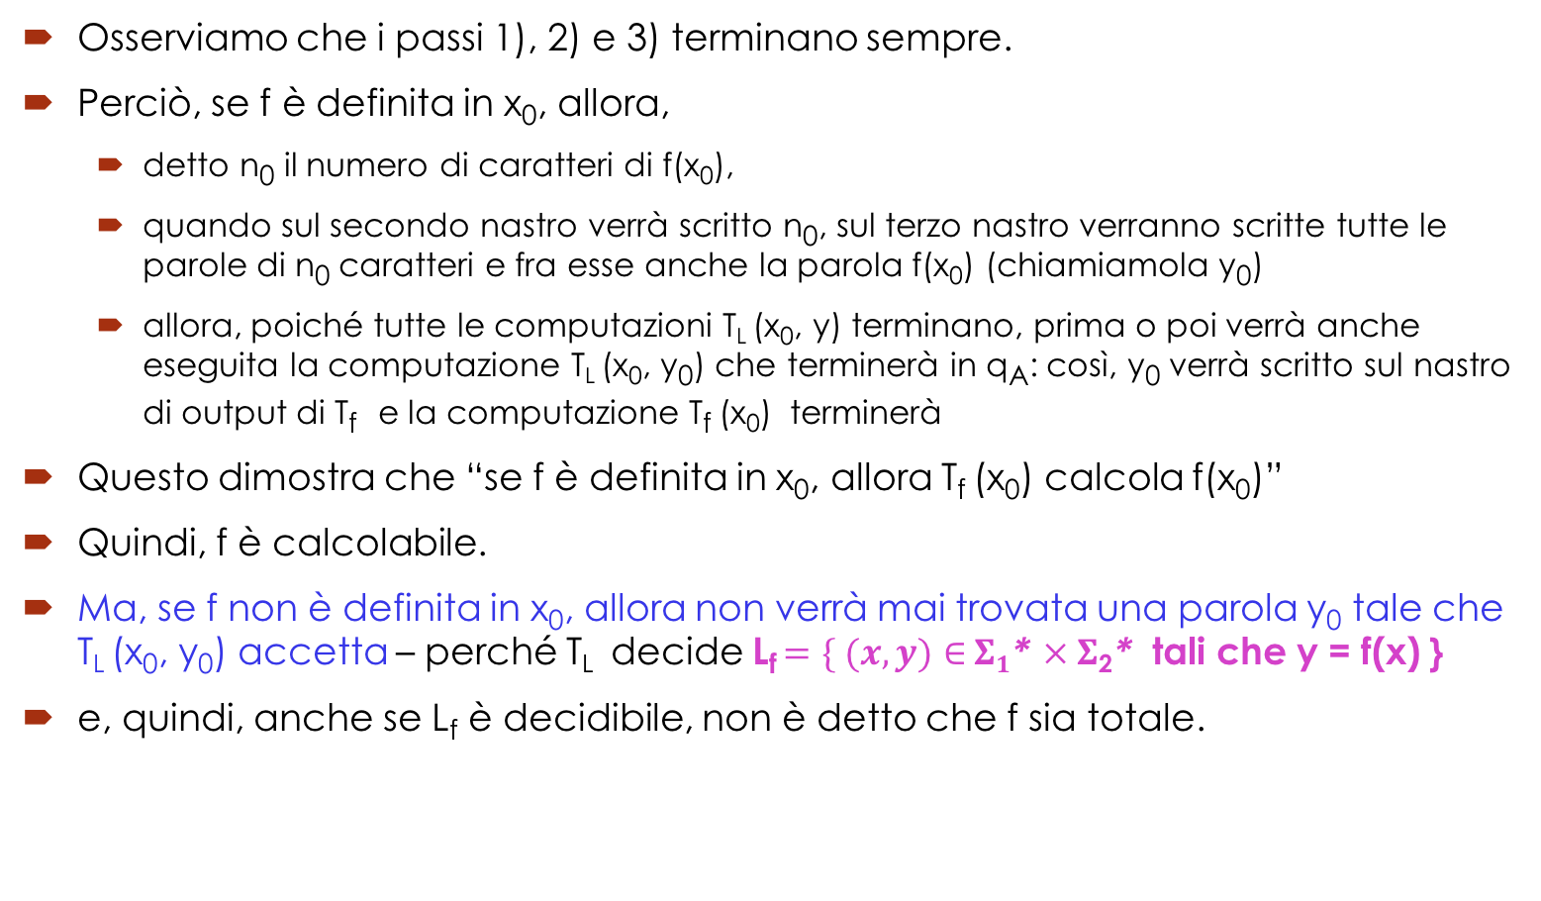
Funzioni e linguaggi
Osserviamo che i passi 1), 2) e 3) terminano sempre.
Perciò, se f è definita in x₀, allora,
detto n₀ il numero di caratteri di f(x₀),
quando sul secondo nastro verrà scritto n₀, sul terzo nastro verranno scritte tutte le parole di n₀ caratteri e fra esse anche la parola f(x₀) (chiamiamola y₀)
allora, poiché tutte le computazioni T_{L} (x₀, y) terminano, prima o poi verrà anche eseguita la computazione T_{L} (x₀, y₀) che terminerà in q_{A}: così, y₀ verrà scritto sul nastro di output di T_{f} e la computazione T_{f} (x₀) terminerà
Questo dimostra che “se f è definita in x₀, allora T_{f} (x₀) calcola f(x₀)”
Quindi, f è calcolabile.
Ma, se f non è definita in x₀, allora non verrà mai trovata una parola y₀ tale che T_{L} (x₀, y₀) accetta – perché T_{L} decide L_{f} $=\{ (x,y)$ $∈$ $Σ1$* $× Σ\text{2}$* tali che y = f(x) }
e, quindi, anche se L_{f} è decidibile, non è detto che f sia totale.

Slide 25
NOTA BENE
I teoremi 3.2 – 3.3 - 3.4 sono stati enunciati (e il 3.4 discusso) molto informalmente: per non appesantire la chiacchierata, non ho mai specificato dominio e codominio delle funzioni, e alfabeto dei linguaggi.
Naturalmente, voi dovrete essere più formali: esattamente come viene fatto sulle dispense.
Perché
dovete
studiare
sulle
dispense.
Senza se e senza ma. Punto.

